Slide 1
Info: jeudi 11 oct devoir commun de 4ème de 9h45 à 11H 15
Petite séance de révisions:

Slide 2
Question 1:

Slide 3
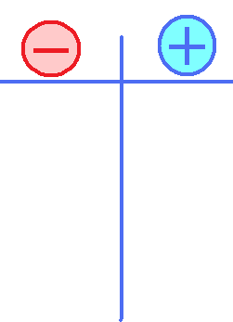
Réponse 1:

Slide 4
Question 2:

Slide 5
Réponse 2:

Slide 6
Question 3:

Slide 7

Réponse 3:

Slide 8
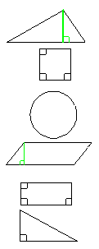






Question 4:
Relie chaque figure à sa formule d’aire
Aire et volume:
☻ ☻
☻ ☻
☻ ☻
☻ ☻
☻ ☻
☻ ☻

Slide 9
Réponse 4:
Aire et volume:
☻ ☻
☻ ☻
☻ ☻
☻ ☻
☻ ☻
☻ ☻

Slide 10


Question 5:
A =$10x+2$
Calcule l’ expression A pour $x=5$
$$→10×5+2=52$$

Slide 11



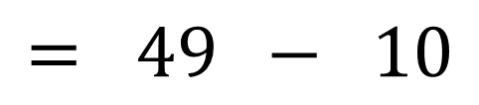
Question 6:
A =$x^{2}−10$
Calcule l’ expression A pour $x=7$
$$→7²−10$$
$$= 49 − 10$$
$$= 39$$

Slide 12




Question 7:
Relie:
Cylindre ☻ ☻ ☻ ☻
Prisme ☻ ☻ ☻ ☻ ☻
Cône ☻ ☻ ☻ ☻
Pyramide ☻ ☻ ☻ ☻

Slide 13

Réponse 7:
REM: on préfère se rappeler des formules
(Ou B est l’aire de base)
Cylindre ☻ ☻ ☻ ☻
Prisme ☻ ☻ ☻ ☻
Cône ☻ ☻ ☻ ☻
Pyramide ☻ ☻ ☻ ☻

Slide 14



Question 8:
Simplifie la fraction $\frac{35}{21}$
$$\frac{35}{21}=\frac{7×5}{7×3}$$
$$=\frac{5}{3}$$

Slide 15
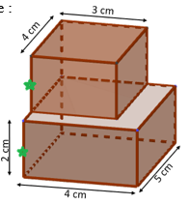






Question 9:
Calcule le volume de ce solide
$$V_{2}$$
$$V= V_{1} + V_{2}$$
$=4×5×2 + 3×4×2$
$$V_{1}$$
$$= 40 + 24$$
$$= 64 {cm}^{3}$$

Slide 16
Question 10:
Calcule le volume du cône de 10 cm de rayon et de 30 cm de hauteur.

Slide 17


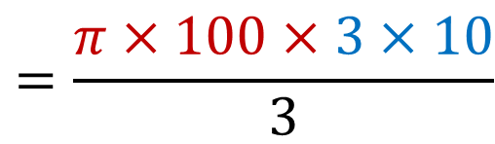


Réponse 10:
Calcule le volume du cône de 10 cm de rayon et de 20 cm de hauteur.
$$=\frac{π×10²×30}{3}$$
B
$$=\frac{π×100×3×10}{3}$$
$$≈3 140 {cm}^{3}$$

Slide 18




Question 11:
Calcul de relatifs:

Slide 19
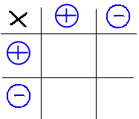
Réponse 11:
Calcul de relatifs:
21
21
21
21

Slide 20
Question 12:
Relie chaque triangle à son égalité :
BC² = AB² + AC²
AB² = CA² +CB²
CA² = BC² +BA²

Slide 21
Réponse 12:
D’après le théorème de Pythagore:
Hypoténuse² = Somme des carrés des deux autres côtés
Relie chaque triangle à son égalité :
CA² = BC² +BA²
BC² = AB² + AC²
CA² = BC² +BA²
BC² = AB² + AC²
AB² = CA² +CB²
AB² = CA² +CB²

Slide 22
Réponse 13:
5 pommes + 6 pommes =
11 pommes!
5 septièmes + 6 septièmes =
11 septièmes!

Slide 23
Question 14:

Slide 24
Réponse 14:
Elles n’ont pas le même dénominateur!
Mais 21 est dans la table de 7 puisque 7x3=21

Slide 25
Question 15:
Le triangle VKP est rectangle en V avec VK = 9 cm et VP=12 cm.
Calcule KP.

Slide 26

Réponse 15:
Le triangle VKP est rectangle en V
avec VK = 9 cm et VP=12 cm.
KP²=
VK² + VP²
Alors d’après le théorème de Pythagore
= 9² + 12²
= 81 + 144
= 225
donc

Slide 27

Question 16:
Calcule:

Slide 28



Réponse 16:
Calcule:

Slide 29

Question 17:
Calcule:

Slide 30




Réponse 17:
Calcule:
Diviser c’est multiplier par l’inverse

Slide 31
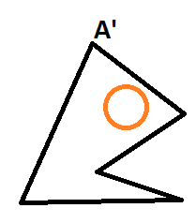
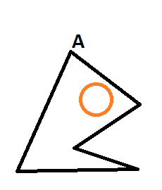
Question 18
La figure A’ est l’image de la figure A par
□une translation
□une rotation

Slide 32
Question 18:
Si je roule à 72 Km/h
Combien vais-je parcourir de Km en 25 minutes?

Slide 33

Réponse 18:
Rappels: 1h = 60 min = 3600 s
60 min
72 km
En roulant à 72km/h, en 1h je parcours
Distance
?
72 km
durée
25 min
→ En 25 minutes, je ferai 30 km.

Slide 34
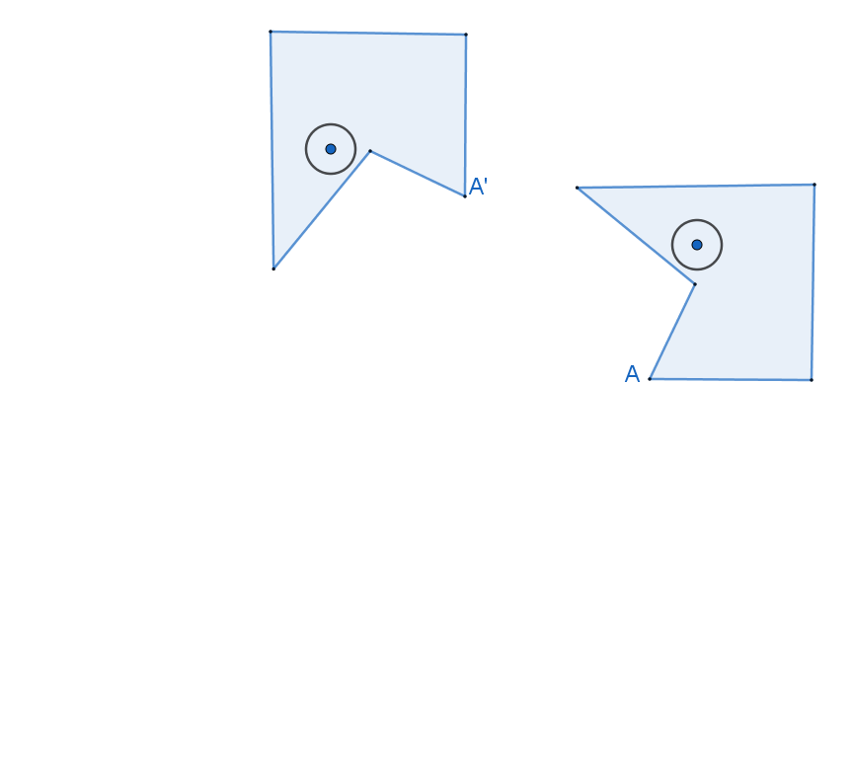
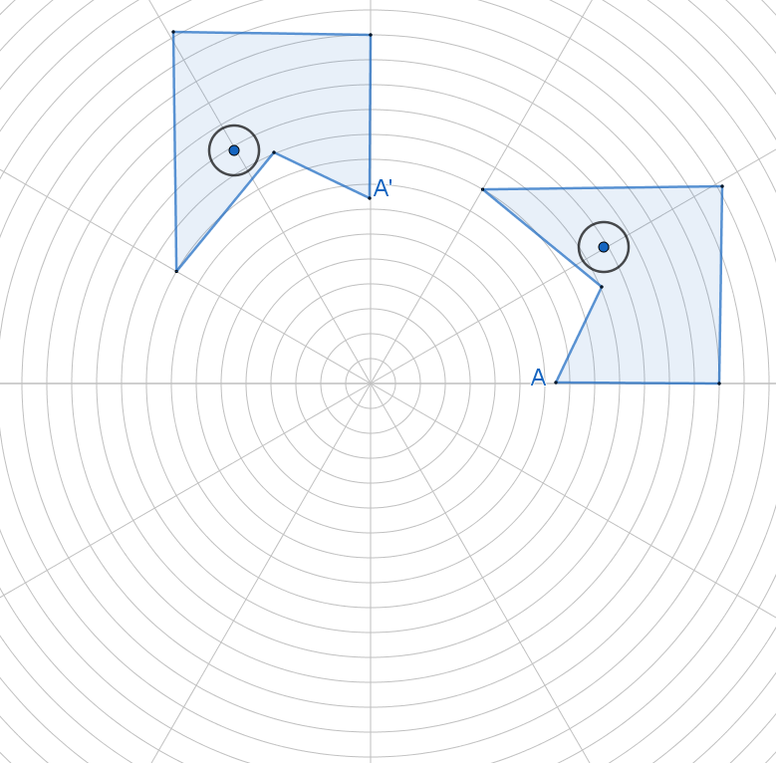
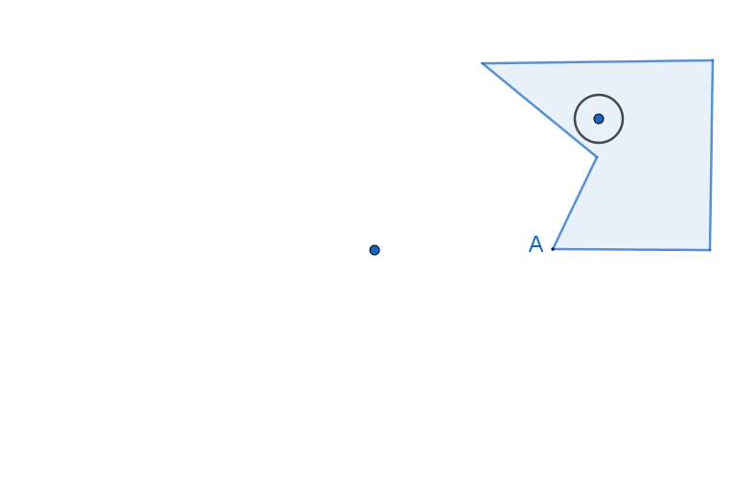
Question19:
La figure A’ est l’image de la figure A par
□une translation
□une rotation
de 90° dans le sens anti-horaire

Slide 35
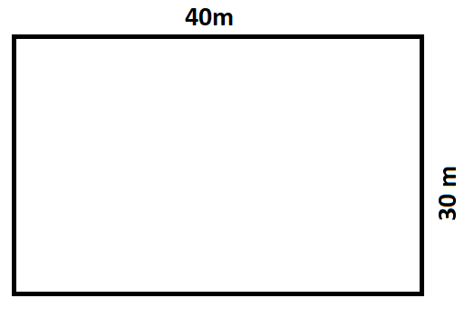
Question 20:
Une parcelle de culture de pomme de Terre produit en moyenne 5,8 kg/m²
Combien de kilogrammes de pommes de terre y a-t-on récolté?

Slide 36
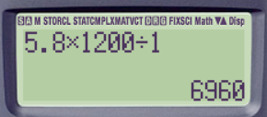
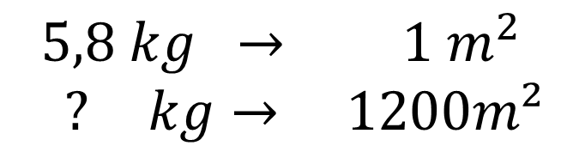
Réponse 20:
Une parcelle de culture de pomme de Terre produit en moyenne 5,8 kg/m²
Combien de kilogrammes de pommes de terre y a-t-on récolté?
$$5,8 kg → 1{ m}^{2}$$
$? kg→ 1200m²$
A = 40 x 30 = 1200m²
On y a récolté 6 960kg (c’est presque è tonnes)

